Slide 1
PREVIDÊNCIA COMPLEMENTAR PARA MUNICÍPIOS
Carlos Flory

Slide 2
Números do sistema
complementar - Abrapp
Entidades: cerca de 260
Participantes Ativos: 2.700 milhões
Patrimônio: cerca de R$ 900 bi
Benefícios pagos: R$ 53 bi/ano

Slide 3
Os desafios previdenciários do Brasil
Cássia Hanaoka, do TCE-SP - regional de Registro, participante desde 2014

Slide 4
PEC n° 6/2019
APROVADA PELA CÂMARA DOS DEPUTADOS
Não inclui regras paramétricas para Estados e Municípios
Aprovadas as bases da previdência complementar
PEC PARALELA
Previsão de inclusão dos Estados e Municípios

Slide 5
PEC n° 6/2019
Art. 40 O regime próprio de previdência social dos servidores titulares de cargos efetivos terá caráter contributivo e solidário, mediante contribuição do respectivo ente federativo, de servidores ativos, de aposentados e de pensionistas, observados critérios que preservem o equilíbrio financeiro e atuarial.
§ 14 A União, os Estados, o Distrito Federal e os Municípios instituirão, por lei de iniciativa do respectivo Poder Executivo, regime de previdência complementar para servidores públicos ocupantes de cargo efetivo, observado o limite máximo dos benefícios do Regime Geral de Previdência Social para o valor das aposentadorias e das pensões em regime próprio de previdência social, ressalvado o disposto no § 16.

Slide 6
PEC n° 6/2019
§ 15 - O regime de previdência complementar de que trata o § 14 oferecerá plano de benefícios somente na modalidade contribuição definida, observará o disposto no art. 202 e será efetivado por intermédio de entidade fechada de previdência complementar ou de entidade aberta de previdência complementar. Entidades fechadas Instituídas por outro entes federativa = Convênio de adesão
Outras entidades fechadas ou abertas = Licitação
§ 16 - Somente mediante sua prévia e expressa opção, o disposto nos §§ 14 e 15 poderá ser aplicado ao servidor que tiver ingressado no serviço público até a data da publicação do ato de instituição do correspondente regime de previdência complementar.

Slide 7
PEC n° 6/2019
Art. 9º. ; § 6º A instituição do regime de previdência complementar na forma dos §§ 14 a 16 do art. 40 da Constituição Federal e a adequação do órgão ou entidade gestora do regime próprio de previdência social ao § 20 do art. 40 da Constituição Federal deverão ocorrer no PRAZO MÁXIMO DE DOIS ANOS da data de entrada em vigor desta Emenda Constitucional.
Art. 33 Até que seja disciplinada a relação entre a União, os Estados, o Distrito Federal e os Municípios e entidades abertas de previdência complementar na forma do disposto nos §§ 4º e 5º do art. 202 da Constituição Federal, SOMENTE ENTIDADES FECHADAS de previdência complementar estão autorizadas a administrar planos de benefícios patrocinados pela União, Estados, Distrito Federal ou Municípios, inclusive suas autarquias, fundações, sociedades de economia mista e empresas controladas direta ou indiretamente.

Slide 8
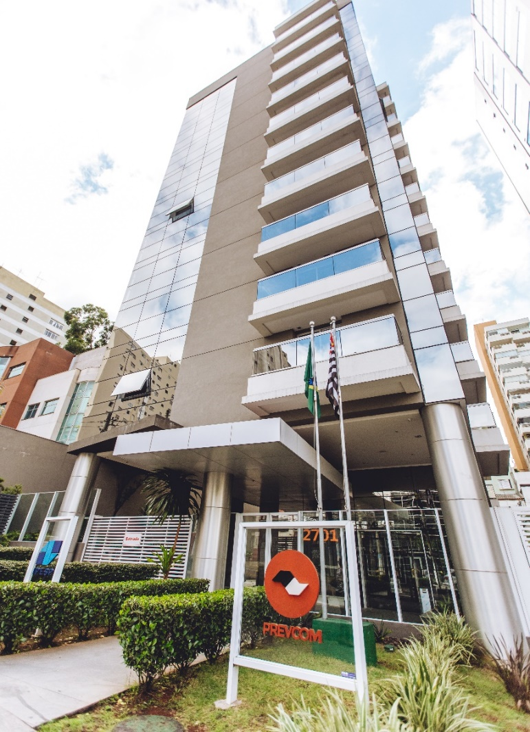
Quem é a Prevcom?
Uma fundação feita de servidor para servidor
Conhecemos o dia a dia de quem trabalha pelo Brasil e sabemos que é no presente que se constrói o futuro. Pensando nisso, criamos planos de previdência sob medida para servidores públicos como nós
A PREVCOM é uma fundação SEM FINS LUCRATIVOS.
Maior número de participantes = REDUÇÃO DAS TAXAS
Sede da Prevcom – São Paulo/SP

Slide 9
Quem é a Prevcom?
Criada por meio da Lei 14.653, de 22 de dezembro de 2011, que fixou o teto do INSS como limite para pagamento de aposentadorias e pensões no Estado de SP
Modelo de Contribuição Definida PURO, que não gera déficit atuarial
Nenhum fundo equalizador de risco
Integração da previdência de todos os poderes, órgãos e entidades de SP

Slide 10
Razões para aderir à Prevcom
A fundação é especializada em servidor público e pioneira no mercado
Rentabilidades acima do objetivo
Redução no custo de administração dos planos
Participação na governança
A contrapartida do patrocinador é menor
Qual é a vantagem para os atuais participantes? Um número maior de participantes significa redução da taxa de administração: isso beneficia os atuais e os futuros participantes

Slide 11
Vantagens para os servidores
A contribuição mensal é menor
O valor do benefício não tem limite
Pode ser efetuado resgate ou portabilidade em caso de desligamento do patrocinador
Caso o servidor se transfira para outro ente federativo, pode portar o valor acumulado para outra conta de previdência
Será oferecida uma carteira de empréstimos

Slide 12
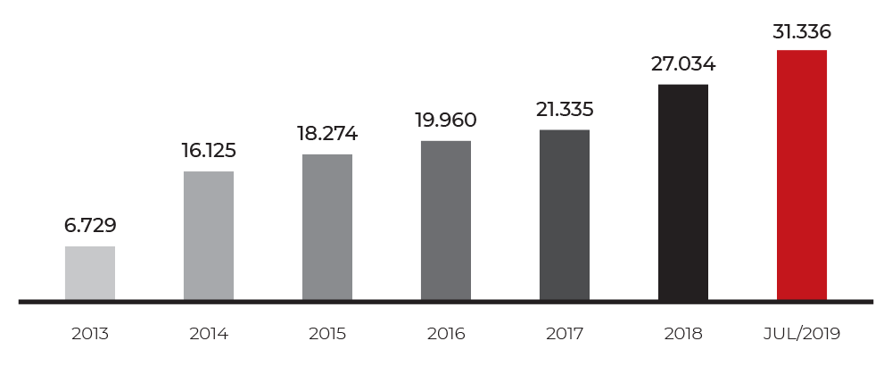
Evolução do número de participantes
3

Slide 13
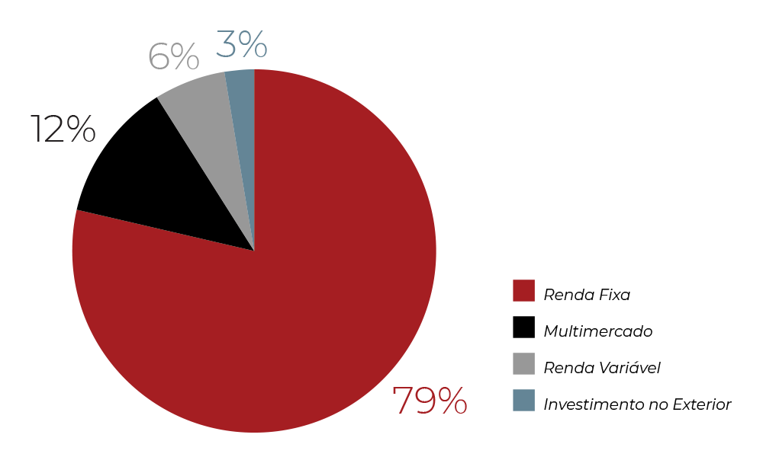
Alocação dos investimentos
Patrimônio: R$ 1,3 bilhão
4

Slide 14
Rentabilidade
4

Slide 15
Outros entes
Karina Spechoto, da Prevcom, participante desde 2013, com Gabriela

Slide 16
Gestão de outros entes
Com a Lei nº 16.391, de março de 2017, a Prevcom tornou-se a primeira entidade a obter autorização para gerir a previdência complementar de outros entes da federação
Condições para Adesão:
Protocolo de Intenção (PADRÃO)
Lei do Ente Federativo (PADRÃO)
Regulamento do Plano (PADRÃO) Base de Dados para Estudo de Viabilidade

Slide 17
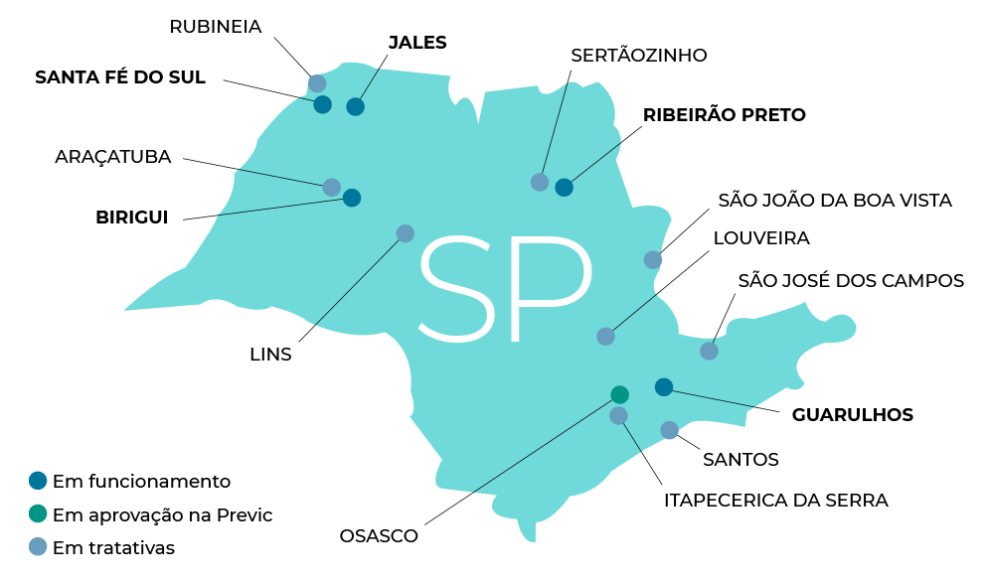
Plano multipatrocinado

Slide 18
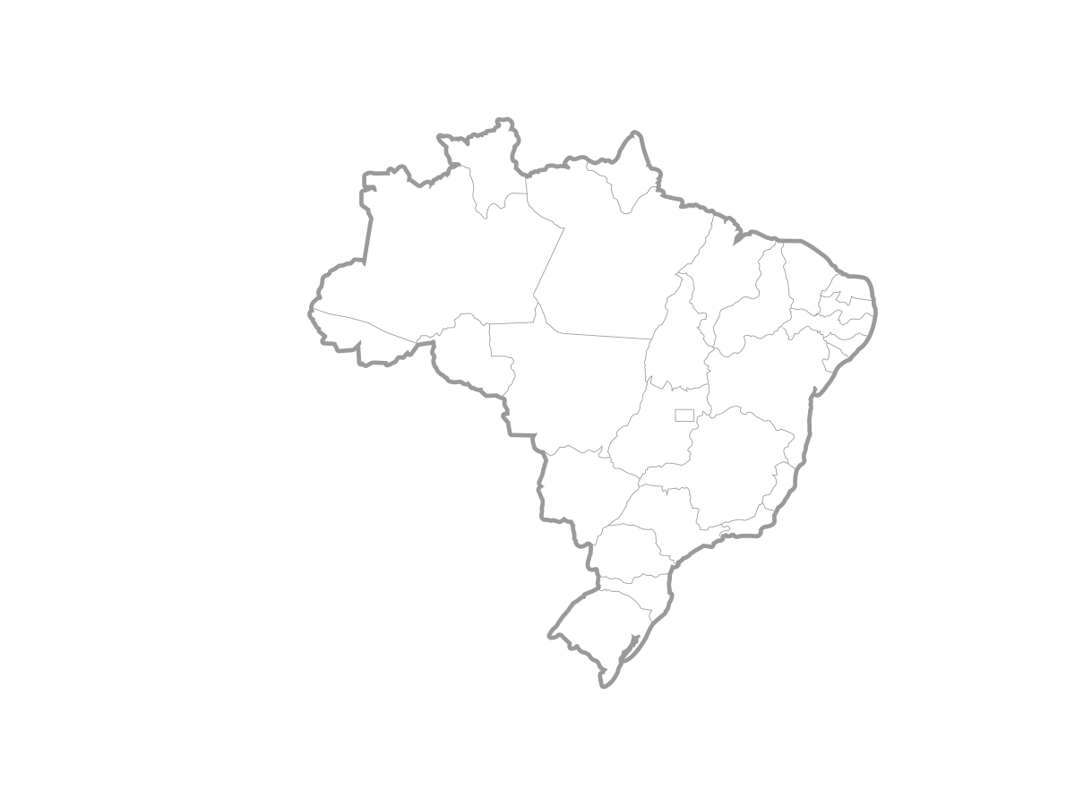
PLANOS PREVCOM

Slide 19
Estrutura de governança

Slide 20
Órgãos fiscalizadores
PREVIC - Superintendência Nacional de Previdência Complementar –
órgão regulador e fiscalizador
Incluiu a PREVCOM como uma das 17 ESI – Entidades Sistemicamente Importantes (14 maiores fundos de pensão do país + PREVCOM + 2 fundações dos servidores da União) Fiscalização permanente
Fiscalizações Adicionais
TCE Auditoria Externa
Conselho Fiscal
Comitês Gestores dos Planos

Slide 21
Benefícios de risco
29
Os planos são CD puros e cobrem Benefícios de Risco apenas com o saldo existente na conta
Os participantes que necessitarem ou desejarem cobertura adicional por morte ou invalidez deverão contratá-la individualmente
A parceira da PREVCOM para cobertura de benefício de risco é a MONGERAL AEGON

Slide 22
Materiais informativos
Personalizados
Site, app e boletim
Folhetos e cartilha
Vídeos
Kit do Participante
12

Slide 23
Quanto custa?
Douglas Câmara, da Alesp, participante desde 2015, com a tartaruga Shirley

Slide 24
Previsão de custos por população: como funciona
De acordo com o seu porte, o estado/município faz um aporte anual na Prevcom para cobertura das despesas administrativas até que o plano seja autossuficiente (prazo estimado: 5 anos)
O primeiro aporte é realizado pro-rata a partir da aprovação pela PREVIC
2019
Habitantes | Aporte anual | Equivalente mensal
0 a 10 mil | R$ 12.000,00 | R$ 1.000,00 | 2,33%
10 mil a 30 mil | R$ 24.000,00 | R$ 2.000,00 | 4,65%
30 mil a 100 mil | R$ 48.000,00 | R$ 4.000,00 | 9,30%
100 mil a 500 mil | R$ 72.000,00 | R$ 6.000,00 | 13,95%
500 mil a 1 milhão | R$ 120.000,00 | R$ 10.000,00 | 23,26%
Acima de 1 milhão | R$ 240.000,00 | R$ 20.000,00 | 46,51%
 |  | R$ 43.000,00 | 100,00%
CONJUNTO MÍNIMO |  | 2
MULTIPATROCINADO |  | R$ 86.000,00
PLANO ÚNICO | R$ 1.000.000,00 | R$ 83.333,33
Base de cálculo | PGA 2019
14

Slide 25
Previsão de custos: reajustes anuais
Aporte anual do PATROCINADOR será reajustado no mês de março do ano seguinte, conforme a fórmula abaixo:
Valor Aporte Anual =
nº mínimo de participantes x custo per capita PREVCOM x 12
Menos
valor arrecadado pelo plano referente às taxas de carregamento e de administração do ano anterior
14

Slide 26
prevcom.com.br
youtube.com/prevcom
facebook.com/prevcom
twitter.com/spprevcom

